Slide 1
Векторные базы данных
Выполнил:
студент гр. K4212c Грязных И. Д.
1

Slide 2
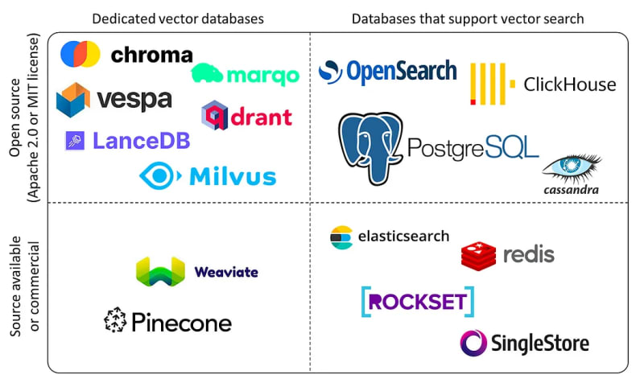
Что такое векторная база данных
Векторная база данных - это специализированный тип базы данных, который хранит данные в виде многомерных векторов, каждый из которых представляет определенные “характеристики”
2
Notes:
Векторная база данных - это специализированный тип базы данных, который хранит данные в виде многомерных векторов, каждый из которых представляет определенные характеристики. Для преобразования данных в векторы используются специализированные модели машинного обучения. Основное преимущество векторной базы данных заключается в ее способности эффективно и точно извлекать данные на основе близости или сходства векторов. Это позволяет выполнять поиск на основе семантической и контекстуальной значимости, а не только полагаться на точные совпадения или заранее определенные критерии, как в традиционных базах данных.

Slide 3
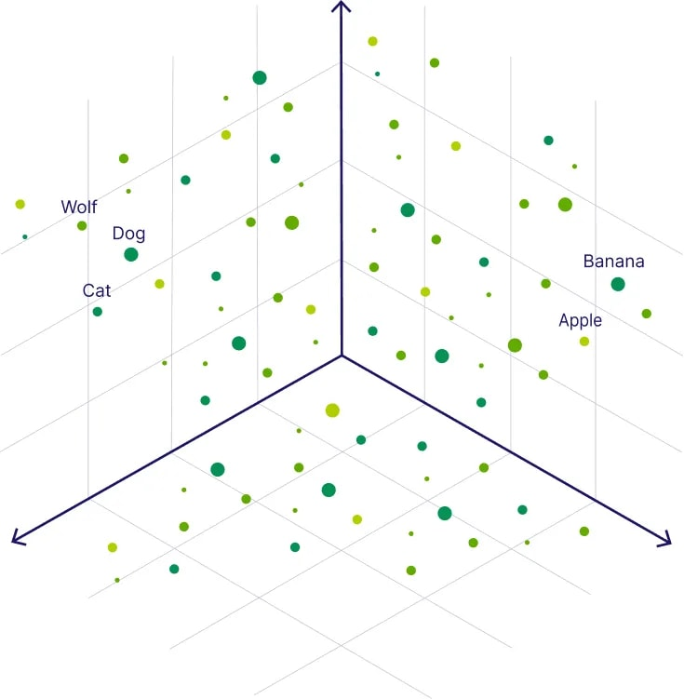
Эмбеддинги
Это массивы чисел, которые содержат семантическое значение объектов данных. Например, цвета в системе RGB представлены числами, указывающими их красную, зеленую и синюю составляющие.
3
Notes:
Это массивы чисел, которые содержат семантическое значение объектов данных. Например, цвета в системе RGB представлены числами, указывающими их красную, зеленую и синюю составляющие. Однако представление более сложных данных, таких как слова или текст, в значимые числовые последовательности является сложной задачей. Именно здесь вступают в игру модели машинного обучения. Модели машинного обучения могут представлять смысл слов в виде векторов, изучая отношения между словами в векторном пространстве. Эти модели часто называют моделями эмбеддингов.

Slide 4
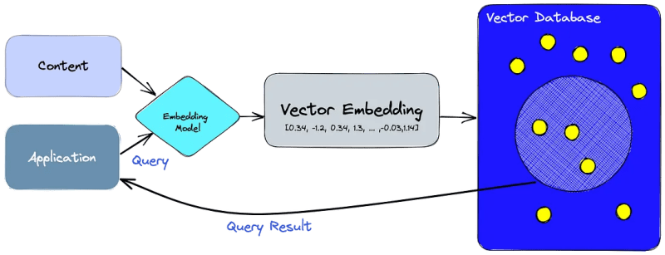
Принцип работы векторных баз данных
4
Notes:
Преобразование данных в эмбеддинги: Данные (текст, изображения и т.д.) превращаются в векторы с помощью моделей машинного обучения.
Хранение векторов: Векторы сохраняются в базе данных с использованием специализированных структур данных для поиска по близости.
Поиск ближайших соседей: По запросу система ищет ближайшие к заданному вектору объекты, используя метрику расстояния (например, косинусное или евклидово).
Обновление индексов: База данных поддерживает добавление и удаление векторов, чтобы всегда иметь актуальную информацию.
Использование метаданных: Дополнительные данные помогают фильтровать или уточнять результаты поиска.

Slide 5
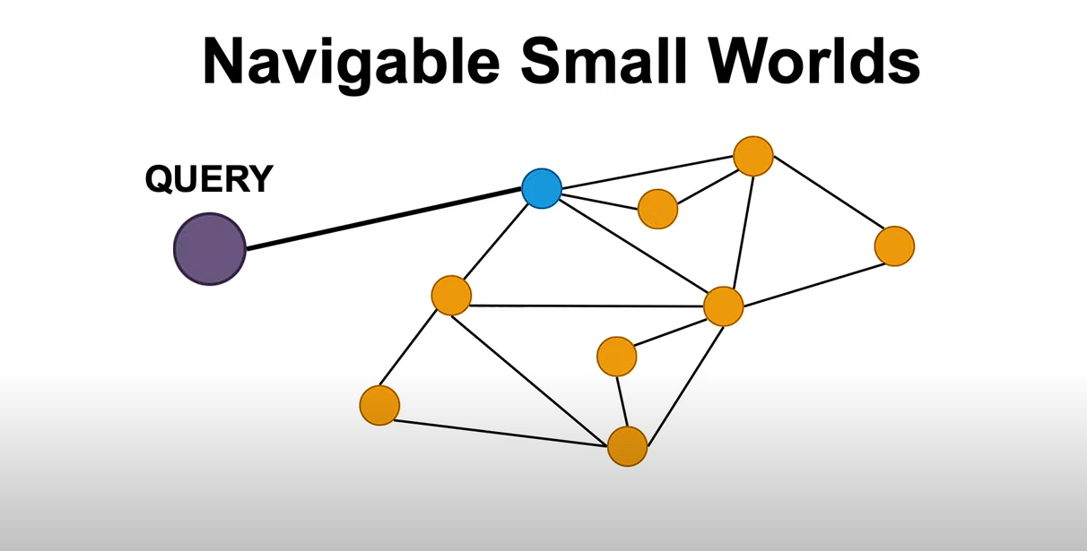
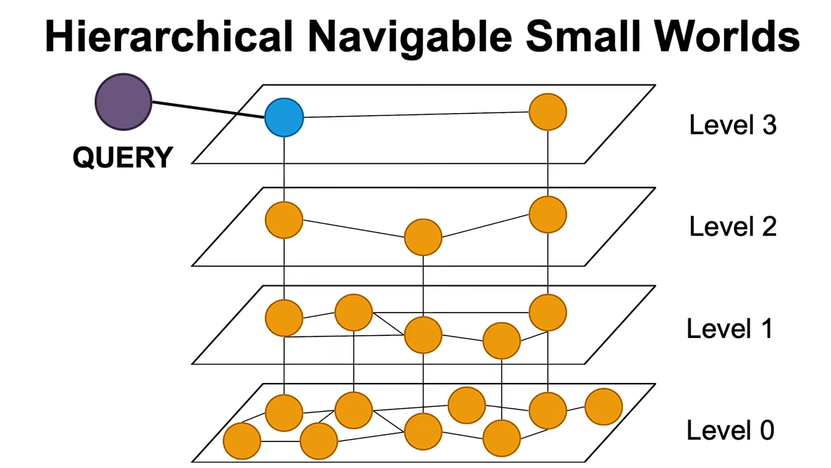
Один из алгоритмов оптимизация поиска
5

Slide 6
Популярные облачные решения
Pinecone – это облачный сервис для управления векторными данными, который позволяет создавать, обновлять и искать векторы в больших объемах данных. Сервис автоматизирует задачи по индексации, управлению и масштабированию векторных данных.
Milvus – это платформа с открытым исходным кодом, которая предлагает управляемые решения в облаке. Milvus поддерживает распределенную обработку и использует разные методы индексирования, включая HNSW и IVF, для оптимизации поиска.
Amazon Kendra — это облачная услуга от AWS, которая сочетает в себе семантический и традиционный поиск. Kendra поддерживает векторный поиск и может использоваться для поиска по различным источникам данных.
7
Notes:
Современные облачные технологии существенно расширяют возможности обработки и управления большими объемами данных, в частности, векторными данными. Pinecone, Milvus и Amazon Kendra представляют собой примеры облачных сервисов, которые предлагают эффективные решения для поиска, индексирования и масштабирования векторных данных. Эти платформы поддерживают методы ближайших соседей (ANN) и различные подходы к индексированию, что позволяет оптимизировать процессы поиска и обработки данных в реальном времени.
Использование облачных технологий позволяет автоматически масштабировать ресурсы в зависимости от потребностей, обеспечивая высокую производительность и доступность сервисов. Таким образом, применение таких платформ делает возможным более быстрое внедрение инновационных решений в областях, где традиционные методы работы с данными оказываются недостаточными. В частности, это касается задач рекомендательных систем, корпоративного поиска, анализа больших данных и научных исследований, таких как биоинформатика и обработка изображений.
Интеграция векторного поиска с облачными технологиями, такими как Pinecone, Milvus и Amazon Kendra, позволяет компаниям и исследовательским организациям достигать новых уровней эффективности и точности в обработке данных, что делает их незаменимыми инструментами в современной экосистеме данных.

Slide 7
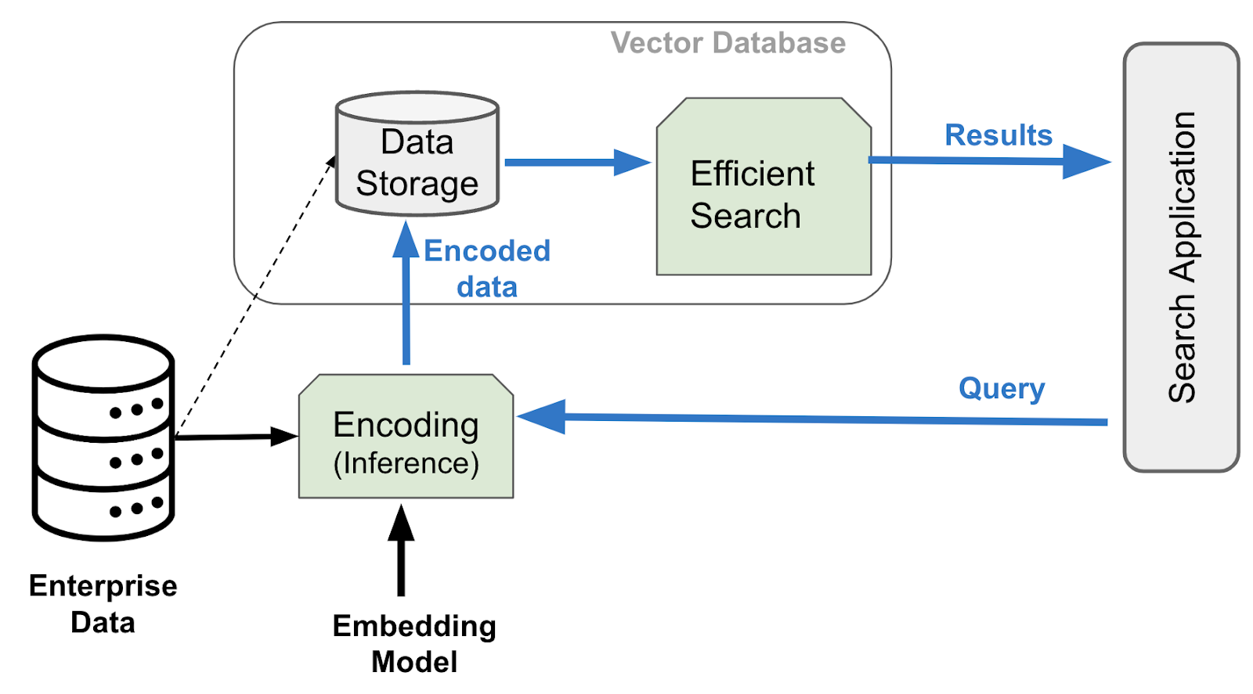
Пример использования
7
Notes:
В основе процесса лежит несколько ключевых шагов:
Сбор данных: В первую очередь система получает исходные данные из корпоративных источников, таких как базы данных, документы, файлы и другие хранилища.
Кодирование данных: Эти данные затем проходят через модель эмбеддингов (embedding model), которая преобразует их в векторные представления. Модель эмбеддингов обучена на больших объемах информации и умеет выделять из текста или других типов данных ключевые признаки, которые затем используются для поиска. Векторное представление данных — это способ математически зафиксировать информацию так, чтобы сохранялась её смысловая структура, и можно было быстро искать по похожим объектам.
Хранение закодированных данных: После кодирования все векторные представления сохраняются в специализированном хранилище данных (data storage) — это часть системы векторной базы данных. Закодированные данные представляют собой компактные векторы (математические объекты), которые могут быть легко сопоставлены с другими векторами.
Поисковый запрос: Когда пользователь вводит запрос в поисковое приложение (search application), этот запрос также преобразуется в векторное представление с использованием той же модели эмбеддингов, что и данные. Это позволяет системе интерпретировать запрос не просто как набор слов, а как контекстуально осмысленный вектор.
Эффективный поиск: Векторное представление запроса сравнивается с векторными представлениями данных в хранилище. Алгоритмы поиска по векторной базе данных быстро находят объекты, наиболее близкие по смыслу к запросу, основываясь на метриках подобия векторов (например, косинусное расстояние). Это позволяет находить не только точные соответствия, но и контекстно релевантные результаты.
Результаты поиска: Наконец, найденные результаты передаются обратно в поисковое приложение, где пользователь видит список наиболее релевантных объектов. Эти результаты могут быть документами, текстами, изображениями или другими типами данных, в зависимости от того, что было закодировано в систему.
Таким образом, система объединяет мощные возможности векторных баз данных и моделей эмбеддингов для обеспечения быстрого и точного поиска по сложным корпоративным данным. Благодаря векторному представлению информации, поиск становится значительно более гибким, способным работать с неявными связями и контекстами, что особенно важно в условиях больших и разнородных массивов данных.
Векторная база данных это необходимая часть системы хранения данных без которой невозможно организовать эффективный поиск по неструктурированным данный.

Slide 8
Вывод
Таким образом, векторные базы данных позволяют эффективно решать задачи поиска по большим наборам данных, где традиционные реляционные подходы неэффективны. А современные облачные технологии дают возможность масштабировать системы, распределять нагрузку и выполнять эффективный поиск
Применение:
Поиск похожих изображений: Векторы используются для представления характеристик изображений, что позволяет находить визуально похожие изображения.
Рекомендательные системы: Векторы представляют предпочтения пользователей, что позволяет рекомендовать контент на основе похожих пользователей или предметов.
Обработка естественного языка (NLP): Применяются для поиска похожих текстов, анализа тональности, кластеризации текстовых данных и других задач.
8

Slide 9
Спасибо за внимание!
9

